Slide 1
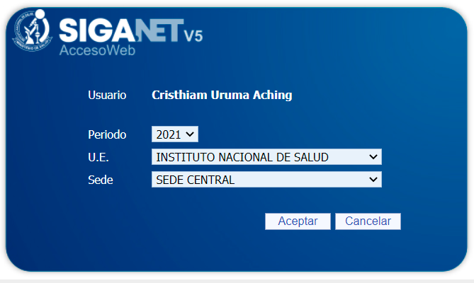
Siganet – flujo 2021

Slide 2
FLUJO 2020
ÁREA USUARIA
CENTRO NACIONAL U OFICINA GENERAL
RESPONSABLE CENTRO DE COSTO
CENTRO NACIONAL U OFICINA GENERAL
DIRECCIÓN
EJECUTIVA
CENTRO NACIONAL U OFICINA GENERAL
DIRECCIÓN
GENERAL
CENTRO NACIONAL U OFICINA GENERAL
OGA
DIRECCIÓN GENERAL
OEL
DIRECCIÓN EJECUTIVA
Genera el Requerimiento
Modifica y/o Suscribe el requerimiento
Aprueba y Suscribe el requerimiento
Recibe el Requerimiento 1
Suscribe el Requerimiento
Tramita el Requerimiento
Bien A
Centro de Costo 1
Firma electrónica
Incluye la solicitud de pedido
Firma digital
Firma digital
Genera el Requerimiento
Modifica y/o Suscribe el requerimiento
Aprueba y Suscribe el requerimiento
Recibe el Requerimiento 2
Suscribe el Requerimiento
Tramita el Requerimiento
Bien A
Centro de Costo 2
Firma electrónica
Incluye la solicitud de pedido
Firma digital
Firma digital
Genera el Requerimiento
Modifica y/o Suscribe el requerimiento
Aprueba y Suscribe el requerimiento
Recibe el Requerimiento 3
Suscribe el Requerimiento
Tramita el Requerimiento
Bien A
Centro de Costo 3
Firma electrónica
Incluye la solicitud de pedido
Firma digital
Firma digital

Slide 3
FLUJO 2020
Fraccionamiento.
Requerimientos con montos muy bajos (por ejemplo, llegaban a OEL requerimientos por montos de S/20, S/30).
Recurso humano utilizado ineficientemente.
El sistema SIGANET no reflejaba lo indicado en la norma de contrataciones vigente.
Ineficiencia en las contrataciones.

Slide 4
FLUJO 2021
ÁREA USUARIA /
CENTRO DE COSTO
CENTRO NACIONAL U OFICINA GENERAL
DIRECCIÓN
EJECUTIVA
CENTRO NACIONAL U OFICINA GENERAL
DIRECCIÓN
GENERAL
CENTRO NACIONAL U OFICINA GENERAL
OEL
DIRECCIÓN EJECUTIVA
Bien A
Registra y Suscribe la Necesidad
Centro de Costo 1
Firma electrónica
Registra y Suscribe la Necesidad
Consolida las Necesidades
Genera el requerimiento
Recibe el Requerimiento
Aprueba y Suscribe el Requerimiento
Suscribe el Requerimiento
Bien A
Centro de Costo 2
Firma electrónica
Firma digital
Incluye las solicitudes de pedido
Firma digital
Bien A
Registra y Suscribe la Necesidad
Centro de Costo 3
Firma electrónica

Slide 5
FLUJO 2021
Eficiencia en las compras.
La consolidación permitirá agrupar los mismos ítems, y por lo tanto conseguir un precio más competitivo en el mercado.
Recurso humano utilizado eficientemente.
El sistema SIGANET refleja lo indicado en la norma de contrataciones vigente.

Slide 6
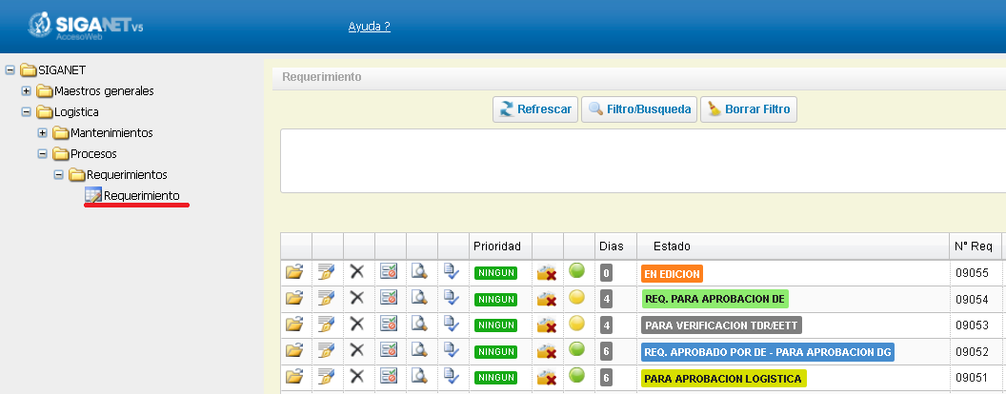
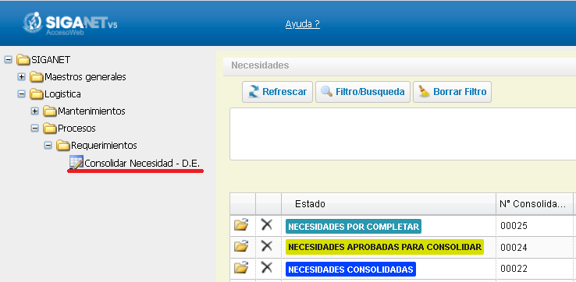
NUEVAS BANDEJAS – SIGANET 2021

Slide 7
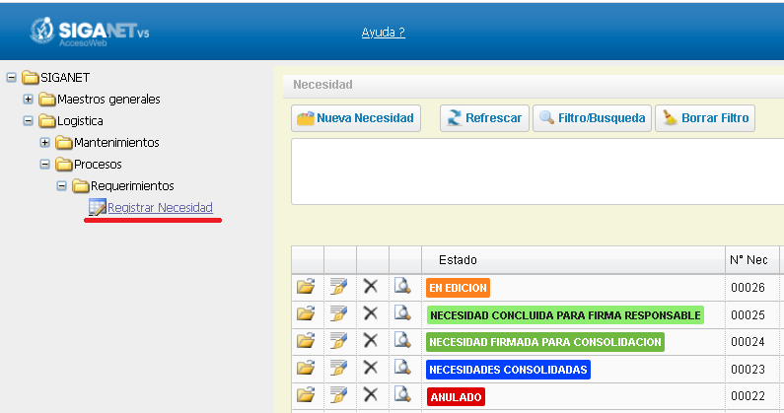
ÁREA USARIA / RESPONSABLE CENTRO DE COSTO CENTRO NACIONAL U OFICINA GENERAL
Nueva Bandeja: Registrar Necesidad
Se ha empezado a registrar la Necesidad, sin embargo la Necesidad no ha sido concluida.
Necesidad concluida para firma electrónica.
Necesidad concluida firmada electrónicamente, pasa a la bandeja del D.E. para que pueda consolidar.
(Este status solo lo puede originar el D.E.
Indica que la necesidad generada ha sido consolidada por el D.E.).

Slide 8
DIRECTOR EJECUTIVO
CENTRO NACIONAL U OFICINA GENERAL
Nueva Bandeja: Consolidar Necesidad – D.E.
Hay Centros de Costos que ya han generado su necesidad, sin embargo, hay otros CC dentro de la Dirección Ejecutiva que no lo han hecho (a pesar de ello el D.E. podrá consolidar las necesidades registradas.)
TODOS los Centros de Costos han generado ya su necesidad. Listo para consolidar.
Las Necesidades han sido consolidadas por el Director Ejecutivo. Pasa como requerimiento a la sgte. bandeja.

Slide 9
DIRECTOR EJECUTIVO - DIRECTOR GENERAL
CENTRO NACIONAL U OFICINA GENERAL
Bandeja: Requerimiento

Slide 10
DIRECTOR EJECUTIVO - DIRECTOR GENERAL
CENTRO NACIONAL U OFICINA GENERAL
Bandeja: Requerimiento
Requerimiento para firma digital del Director Ejecutivo.
(Status opcional) Solo para los requerimientos que necesitan validación de otras Oficinas.
Requerimiento para firma digital del Director General. Pasa a OEL.
Requerimiento para ser recepcionado en OEL.

Slide 11
CASOS PRÁCTICOS

